Slide 1
BSI-taxonomie versie 2.1.0 (NL, for EN see below)

Slide 2
BSI update versie 2.1.0
DNB heeft eind juni 2023 een update van de BSI taxonomie; versie 2.1.0 gepubliceerd. Deze versie vormt slechts een geringe wijziging ten opzichte van de huidige versie 2.0.2.
Bij de publicatie van de nieuwe taxonomie zijn de volgende documenten gepubliceerd op het BSI deel van de website Digitaal Loket Rapportages:
Het gehele taxonomie pakket, inclusief release notes
Een PPT bestand met een toelichting op de wijzigingen van versie 2.1.0 ten opzichte van de huidige versie 2.0.2
De introductie van de BSI update staat gepland voor begin 2024 (eerste rapportage over de periode januari in februari 2024 voor maandrapporteurs, periode kwartaal I 2024 voor kwartaalrapporteurs). Voor de rapportage periodes over 2023 rapporteert u BSI taxonomie versie 2.0.2, daarna stapt u over op versie 2.1.0.

Slide 3
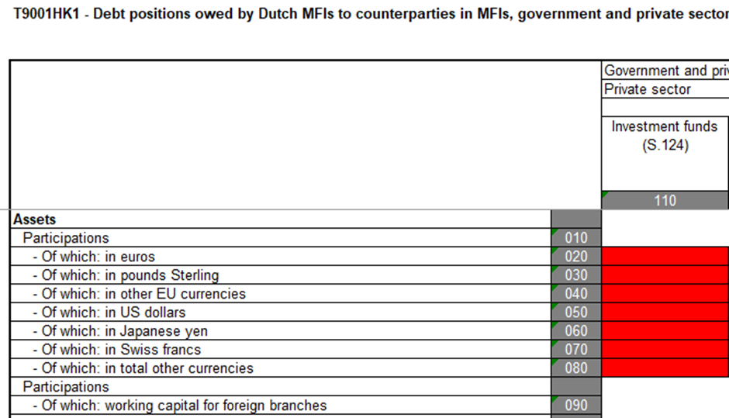
Wijzigingen (1)
Het formulier ‘Info’ is verwijderd. Dit formulier bevat de contactgegevens ‘naam’ ‘telefoon’ en ‘e-mail’. Het verwijderen van het tabblad maakt de taxonomie minder gevoelig voor Algemene Verordening Gegevensbescherming (AGV)-wetgeving
De optie om op formulier 9001HK1 onder de subpost ‘participations’ van ‘assets’ de tegensector Investment Funds te rapporteren is verwijderd. Het alternatief is de 9002HK2 onder shares/units’

Slide 4
Wijzigingen (2)
De hiërarchie ‘country of origin SPV’ is aangepast. Deze hiërarchie wordt gebruikt in de formulieren 9013HK1 t/m 9013HK4 en 9017HK1 en 9017HK2. Er zijn twee wijzigingen:
Kroatië is toegevoegd vanwege haar toetreding tot de Eurozone
Een drietal Franse overzeese gebieden worden toegevoegd
Validatieregel 142 wordt aangepast. Deze validatieregel vergelijkt het aggregaat van formulier 9001HK5 (‘business breakdown’) met de som van de verschillende Eurozone landen op de 9001HK1. Aan deze vergelijking worden Kroatië, Monaco en meerdere Franse overzeese gebieden toegevoegd (wordt gelijk getrokken met de bovengenoemde hiërarchie)
Aan de formulieren 9001HK6 (‘balance sheet’) en 9007HK4 (‘write downs & price revaluations’) wordt de post ‘Remaining liabilities, of which: adjustment for accounting/statistical discrepancies’ toegevoegd.

Slide 5
BSI-taxonomy versie 2.1.0

Slide 6
BSI update version 2.1.0
DNB published an update of the BSI taxonomy at the end of June 2023; version 2.1.0. This version is only a minor change from the current version 2.0.2.
With the publication of the new taxonomy, the following documents have been published on the BSI section of the website Digital Counter Reports:
The entire taxonomy package, including release notes.
A PPT file with an explanation of the changes of version 2.1.0 compared to the current version 2.0.2
The introduction of the BSI update is planned for early 2024 (first reporting for the period January in February 2024 for monthly reporters, period Q1 2024 in april for quarterly reporters). For the 2023 reporting periods you will use BSI taxonomy version 2.0.2, afterwards you will change to version 2.1.0.

Slide 7
Changes (1)
The form 'Info' has been removed. This form contains the contact details 'name' 'telephone' and 'email'. Removing the tab makes the taxonomy less sensitive to General Data Protection Regulation legislation
The option to report the countersector Investment Funds on form 9001HK1 under the sub-item 'participations' of 'assets' has been removed. The alternative is the 9002HK2 under shares/units'

Slide 8
Changes (2)
The hierarchy 'country of origin SPV' has been adjusted. This hierarchy is used in forms 9013HK1 through 9013HK4 and 9017HK1 and 9017HK2. There are two changes:
Croatia has been added due to its entry into the Eurozone
Three French overseas territories are added
Validation rule 142 is modified. This validation rule compares the aggregate of form 9001HK5 (‘business breakdown’) with the sum of the different Eurozone countries on the 9001HK1. To this equation are added Croatia, Monaco and several French overseas territories (aligned with the above hierarchy)
The item 'Remaining liabilities, of which: adjustment for accounting/statistical discrepancies' is added to forms 9001HK6 (‘balance sheet’) and 9007HK4 (‘write downs & price revaluations’).

